Slide 1
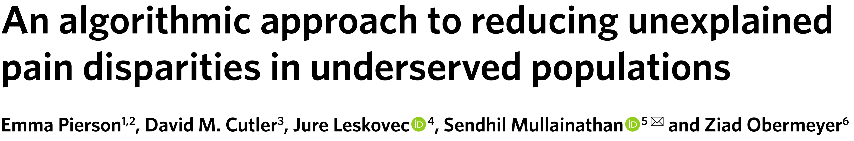
An algorithmic approach to
reducing unexplained pain
disparities in
underserved populations
期刊：Nature Medicine
IF：52.5（2025 年）
演讲者：________________
日期：____________
Notes:
今天汇报一项膝骨关节炎影像研究，讨论怎样用患者报告的疼痛构建新的影像指标，并检验传统分级遗漏的信息。重点是学习目标的改变，以及围绕这一目标组织的差异分析和验证。
来源：Pierson E, Cutler DM, Leskovec J, Mullainathan S, Obermeyer Z. An algorithmic approach to reducing unexplained pain disparities in underserved populations. Nature Medicine. 2021;27:136–140.
位置：论文全文题名与作者区
https://www.nature.com/articles/s41591-020-01192-7
来源：Nature Medicine. Journal Metrics: Journal Impact Factor 52.5 (2025). 核对日期：2026-10-18。
位置：Journal Impact Factor / Journal Citation Reports
https://www.nature.com/nm/journal-impact

Slide 2
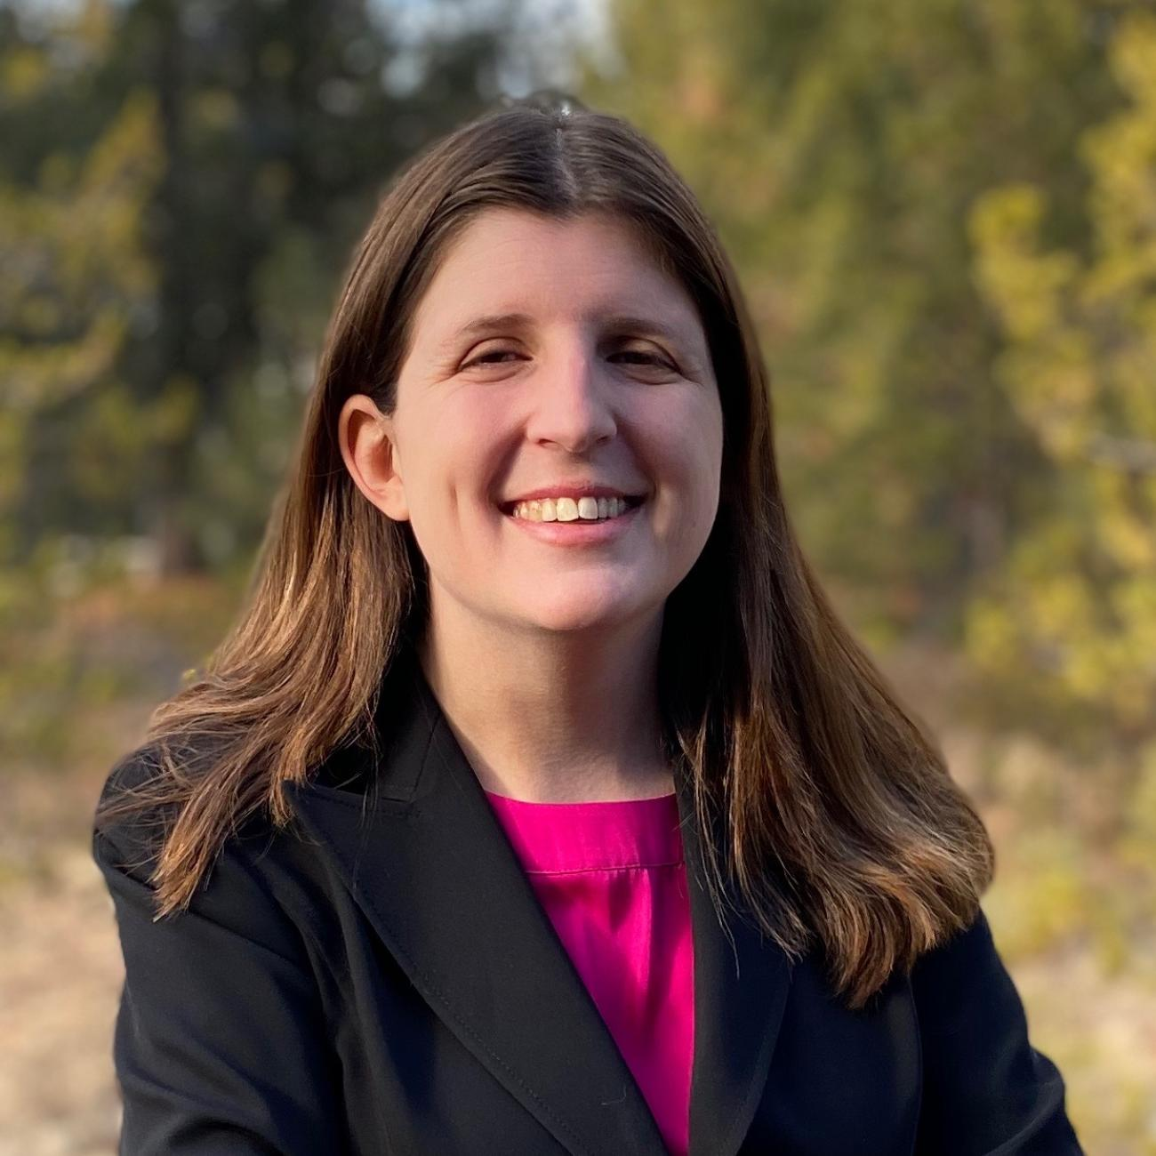
作者
简介
据已发表论文归纳，其研究聚焦群体差异的统计测量及健康与
公共卫生建模，关注数据和测量方式怎样影响判断。
2020 年以第一作者发表《交通执法中的群体差异分析》（
Nature Human Behaviour）；2021 年以共同第一作者发表
《人群流动与传染病传播建模》（Nature）。
Emma Pierson
第一作者
计算机科学助理教授
加州大学伯克利分校
Notes:
第一作者 Emma Pierson 现任加州大学伯克利分校计算机科学助理教授。她研究统计学习和群体差异，2020 年以第一作者发表交通执法差异分析，2021 年以共同第一作者发表人群流动与传染病传播模型。这些工作共同关注数据与测量如何影响对群体差异的判断。
来源：Pierson E, Cutler DM, Leskovec J, Mullainathan S, Obermeyer Z. An algorithmic approach to reducing unexplained pain disparities in underserved populations. Nature Medicine. 2021;27:136–140.
位置：Author information / Article notes
https://www.nature.com/articles/s41591-020-01192-7
来源：University of California, Berkeley, EECS. Emma Pierson faculty profile. 任职与头像核对日期：2026-10-18。
位置：Faculty profile / Biography
https://www2.eecs.berkeley.edu/Faculty/Homepages/emmapierson.html
来源：Pierson E, Simoiu C, Overgoor J, et al. A large-scale analysis of racial disparities in police stops across the United States. Nature Human Behaviour. 2020;4:736–745.
位置：文章题名、作者署名、机构及摘要
https://pubmed.ncbi.nlm.nih.gov/32367028/
来源：Chang S, Pierson E, Koh PW, et al. Mobility network models of COVID-19 explain inequities and inform reopening. Nature. 2021;589:82–87.
位置：文章题名、作者署名、机构及摘要
https://www.nature.com/articles/s41586-020-2923-3
来源：Pierson E, Simoiu C, Overgoor J, et al. A large-scale analysis of racial disparities in police stops across the United States. Nature Human Behaviour. 2020;4:736–745.
位置：已核对论文的题名与摘要
https://pubmed.ncbi.nlm.nih.gov/32367028/
来源：Chang S, Pierson E, Koh PW, et al. Mobility network models of COVID-19 explain inequities and inform reopening. Nature. 2021;589:82–87.
位置：已核对论文的题名与摘要
https://www.nature.com/articles/s41586-020-2923-3

Slide 3
背景
影像分级与疼痛差异
传统影像分级与患者疼痛存在失配。既往深度学习研究主要训练模型复现 KL 分级，
把医师评分作为学习目标。
本文以患者自报疼痛训练影像模型，再比较两种严重程度指标对群体疼痛差异的解释
能力，检验传统分级遗漏的信息。
Notes:
膝骨关节炎的影像与症状经常存在失配。2018 年 Tiulpin 等已经用深度学习自动判读 KL 分级，目标是接近专家评分。本文改变了学习目标，直接预测患者报告的疼痛。作者关心的是：同样一张 X 线片，采用另一种测量方式后，原来留在统计模型中的群体疼痛差异会怎样变化。这使研究从自动判读延伸到对既有测量方式的检验。
来源：Tiulpin A, Thevenot J, Rahtu E, Lehenkari P, Saarakkala S. Automatic Knee Osteoarthritis Diagnosis from Plain Radiographs: A Deep Learning-Based Approach. Scientific Reports. 2018;8:1727.
位置：PubMed Abstract
https://pubmed.ncbi.nlm.nih.gov/29379060/
来源：Pierson E, Cutler DM, Leskovec J, Mullainathan S, Obermeyer Z. An algorithmic approach to reducing unexplained pain disparities in underserved populations. Nature Medicine. 2021;27:136–140.
位置：PDF 第 1–2、6 页
https://www.nature.com/articles/s41591-020-01192-7

Slide 4
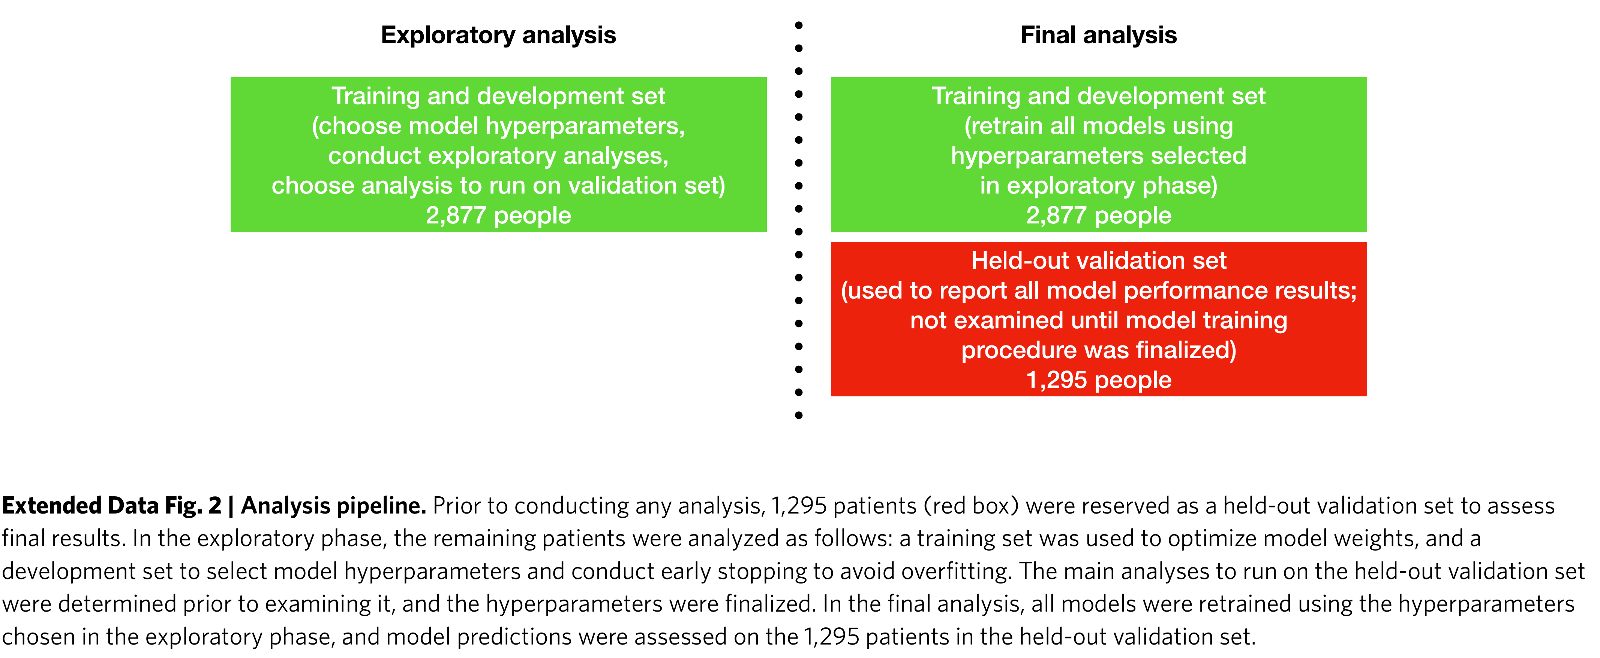
方法
研究流程
4172 名参与者，训练与开发 2877 人、最终验证 1295 人；按患者划分数据。
Notes:
数据来自 OAI 队列，包含有膝骨关节炎或处于高风险的 45 至 79 岁参与者。基线及 12、24、36、48 个月的数据合并后，每条记录对应某位患者的一侧膝在一个时点的影像与疼痛评分，共 36,369 条记录。训练与开发使用 2,877 人、25,049 条记录；最终验证使用另 1,295 人、11,320 条记录。原图左侧是探索阶段，右侧是模型和分析方案确定后的最终评估。划分以患者为单位，同一人的双膝和随访记录进入同一数据部分；统计区间也按患者聚类处理。这些是本研究验证结果的基础安排。
来源：Pierson E, Cutler DM, Leskovec J, Mullainathan S, Obermeyer Z. An algorithmic approach to reducing unexplained pain disparities in underserved populations. Nature Medicine. 2021;27:136–140.
位置：PDF 第 1–2、6、10 页；Table 1、Extended Data Figure 2
https://www.nature.com/articles/s41591-020-01192-7

Slide 5
方法
以疼痛为学习目标
模型以膝关节 X 线片为输入，以患者的 KOOS 疼痛评分为主要学习目标。输出 ALG-P，
概括影像中与疼痛相关的信息。
这一改动让患者体验参与定义疾病严重程度。随后把 ALG-P 与 KL 分级放进同一套
差异分析，检验测量目标的改变带来了多少解释增量。
Notes:
这项研究最值得展开的方法变化，是它怎样选择学习目标。既往的膝关节影像模型通常学习医师给出的 KL 等级，衡量成功的标准是与阅片结果一致。本文让模型学习患者自己的 KOOS 疼痛评分：分值范围是零到一百，分数越低表示疼痛越重。得到的 ALG-P 仍然仅由影像生成，代表影像中与患者症状相关的统计信息。这样，模型有机会捕捉常规分级之外、却与疼痛相关的影像特征。接下来的关键步骤，是把新指标带回群体差异分析，观察换一种测量方法会怎样改变对疼痛差异的解释。这里的方法贡献落在学习目标和测量问题的结合；网络结构使用的是成熟组件。
来源：Pierson E, Cutler DM, Leskovec J, Mullainathan S, Obermeyer Z. An algorithmic approach to reducing unexplained pain disparities in underserved populations. Nature Medicine. 2021;27:136–140.
位置：PDF 第 6 页 / Study outcomes、Neural network training
https://www.nature.com/articles/s41591-020-01192-7
来源：Tiulpin A, Thevenot J, Rahtu E, Lehenkari P, Saarakkala S. Automatic Knee Osteoarthritis Diagnosis from Plain Radiographs: A Deep Learning-Based Approach. Scientific Reports. 2018;8:1727.
位置：Abstract
https://pubmed.ncbi.nlm.nih.gov/29379060/

Slide 6
方法
影像输入与联合训练
每次输入双膝图像，统一目标膝位于图像右侧；使用 ResNet-18 和迁移学习，同时
预测疼痛及 19 项影像特征。
疼痛预测误差决定模型选择，影像特征作为辅助学习任务。开发集用于调参，最终合
并表现最好的 5 个模型。
Notes:
输入是双膝固定屈曲位 X 线片。作者保留双膝，是因为两侧不对称可能携带疼痛信息；通过左右翻转，统一把预测目标放在图像右侧。图像标准化并缩放到 1,024 乘 1,024 像素。训练采用 ImageNet 预训练的 ResNet-18，在 OAI 上微调。损失函数同时包含疼痛误差与 19 项影像特征误差，辅助任务引导网络学习医学上相关的影像表征。这些医师特征用于训练监督，预测时输入仍是影像。超参数选择和早停依据开发集的疼痛 RMSE，最后集成表现最好的五个模型。联合学习在这里服务于结局导向的测量构建。
来源：Pierson E, Cutler DM, Leskovec J, Mullainathan S, Obermeyer Z. An algorithmic approach to reducing unexplained pain disparities in underserved populations. Nature Medicine. 2021;27:136–140.
位置：PDF 第 6 页 / Radiological images and preprocessing、Neural network training
https://www.nature.com/articles/s41591-020-01192-7

Slide 7
方法
差异量化
先计算群体之间的平均疼痛差距，再分别加入 KLG 或 ALG-P 调整。调整后群体变量
的回归系数，表示给定影像严重程度后的剩余差异。
解释比例 =（原始差距 − 调整后差距）÷ 原始差距。用同一问题和同一验证人群，
比较两种测量方式保留了多少信息。
Notes:
这一步把影像预测接到临床研究问题上。作者先计算两个群体的平均疼痛差距，再拟合包含群体变量和严重程度指标的线性模型。严重程度依次使用 KLG 和 ALG-P；群体变量的系数就是控制该严重程度后的剩余疼痛差异。解释比例按原始差距减去调整后差距，再除以原始差距计算。以论文的种族比较为例，原始差距为 10.6 个 KOOS 点，加入 KLG 后为 9.7，加入 ALG-P 后为 6.1。根据原文未舍入的估计，解释比例分别是百分之九和百分之四十三。这个分析量衡量测量方式对统计差异解释的贡献。研究中患者实际报告的疼痛值保持原样，减少的是模型调整后的剩余差异。线性回归在这里是成熟工具，方法思路在于用新的影像测量重新检验差异来源。
来源：Pierson E, Cutler DM, Leskovec J, Mullainathan S, Obermeyer Z. An algorithmic approach to reducing unexplained pain disparities in underserved populations. Nature Medicine. 2021;27:136–140.
位置：PDF 第 6–7 页 / Quantifying pain disparities；第 3 页 Table 2
https://www.nature.com/articles/s41591-020-01192-7

Slide 8
方法
评分对齐
KLG 先在训练开发集中按五个等级分别拟合疼痛，再到验证集生成同尺度预测。
ALG-P 和 KLG 都接受独立验证集的检验。
进一步把 ALG-P 划成与 KLG 各等级人数一致的五档，比较相同粒度下的表现；并以
交互项和分层加权方法检验线性模型的假设。
Notes:
比较两种指标时，一个重要问题是如何让比较公平。KLG 是五档等级，ALG-P 是连续预测，二者的尺度和灵活程度不同。作者先在训练开发集中用分类形式的 KLG 拟合疼痛，各等级有自己的系数，再把这个映射用于留出的验证集。这样，两种指标都在训练开发集完成学习，在同一验证集接受评估。随后，作者把 ALG-P 也划成五档，并使每档人数与 KLG 对应档相同，用这个版本重复分析，检验连续评分的粒度优势。针对群体与严重程度之间关系可能不同的问题，又检验了交互项，并按严重程度分层计算群体差距后加权汇总。各分析围绕同一个问题展开：新增解释量究竟来自新的影像信息，还是来自比较规则。
来源：Pierson E, Cutler DM, Leskovec J, Mullainathan S, Obermeyer Z. An algorithmic approach to reducing unexplained pain disparities in underserved populations. Nature Medicine. 2021;27:136–140.
位置：PDF 第 6–7 页 / Quantifying pain disparities、Robustness check: ALG-P is not merely a more granular KLG
https://www.nature.com/articles/s41591-020-01192-7

Slide 9
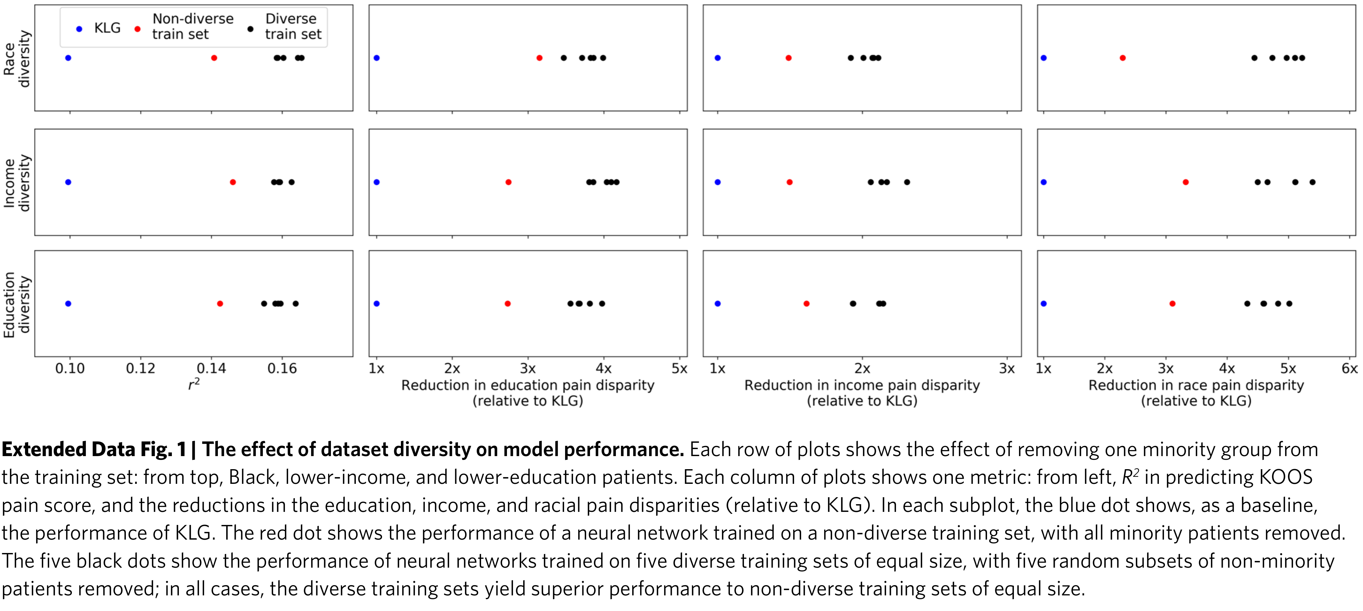
方法
等量数据消融
固定训练集规模，比较移除某一人群的模型与保留多样性的模型；后者重复随机抽样 5 次，以分离
样本数量与人群构成的影响。
Notes:
作者进一步追问，新指标为什么能解释更多疼痛差异。实验改变训练集的人群构成：一类训练集移除全部黑人参与者，另一类从非黑人参与者中随机移除同样数量的人，使两类训练集规模一致。第二种抽样重复五次，收入和教育人群也按同样思路分析。随后用相同验证框架比较预测表现和差异解释能力。图中蓝点表示 KLG，红点表示移除了目标人群的模型，黑点表示五次等规模、多样化训练的模型。保持样本规模一致，使比较聚焦人群构成本身。原文中，移除黑人参与者后的模型解释增量为 KLG 的 2.3 倍，多样化训练集的平均值为 4.9 倍。这个消融实验为训练数据的代表性提供了具体检验，属于验证设计的优点。
来源：Pierson E, Cutler DM, Leskovec J, Mullainathan S, Obermeyer Z. An algorithmic approach to reducing unexplained pain disparities in underserved populations. Nature Medicine. 2021;27:136–140.
位置：PDF 第 2–3、9 页；Extended Data Figure 1
https://www.nature.com/articles/s41591-020-01192-7

Slide 10
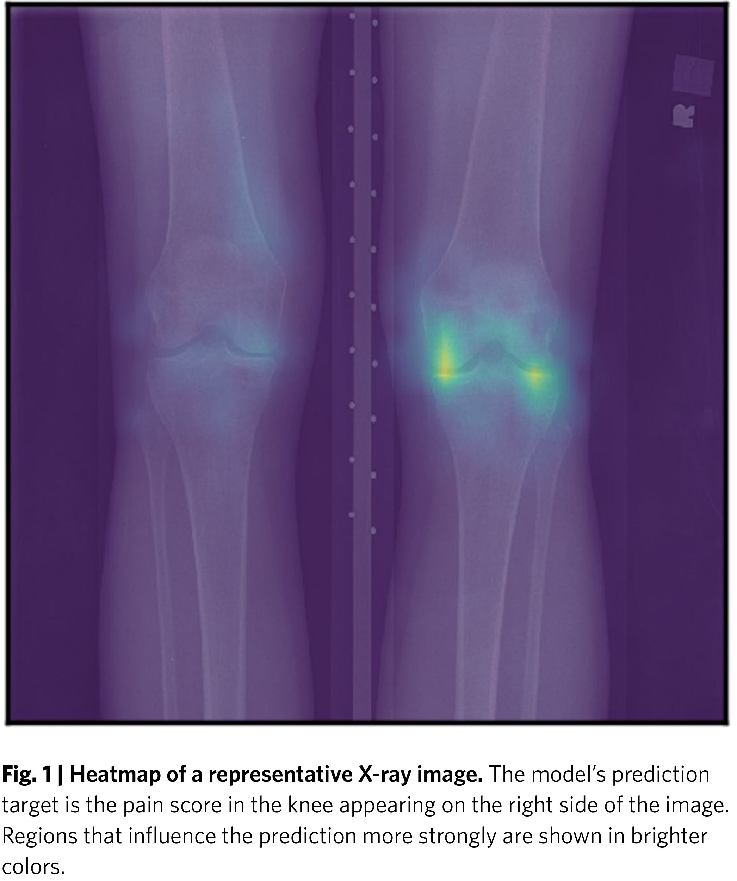
方法
信号来源检验
逐区遮挡影像，观察疼痛预测变化；热区集中
于目标膝及关节间隙周围。
再检验同一人群内部的预测、已知影像特征调
整及留站点验证，逐层检查模型信息的来源。
Notes:
热图通过一个具体操作产生：在影像上逐块遮挡，用平滑后的平均像素值替换局部区域，记录预测疼痛发生多大变化。作者在 32 乘 32 个网格位置重复这一过程。亮色表示遮挡该区对预测影响较大，示例中主要位于目标膝的关节间隙周围。热图提供位置线索，随后还要结合统计检验理解信号。作者在各人群内部比较预测性能，调整年龄、BMI、研究地点和既有影像特征；另用四个站点训练、第五站点验证，轮换评估跨地点表现。这些检查分别对应人群构成、已知病变和采集环境。完整验证链让新增信号的解释更具体，热图本身则呈现影像区域对模型预测的敏感性。
来源：Pierson E, Cutler DM, Leskovec J, Mullainathan S, Obermeyer Z. An algorithmic approach to reducing unexplained pain disparities in underserved populations. Nature Medicine. 2021;27:136–140.
位置：PDF 第 3、7–8 页；Figure 1；Visualizing image regions、Robustness checks
https://www.nature.com/articles/s41591-020-01192-7

Slide 11
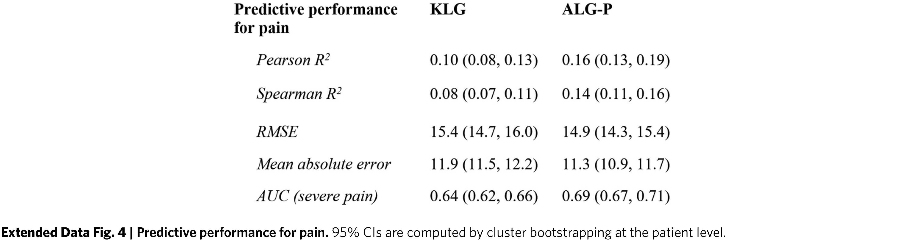
结果
疼痛预测
验证集 Pearson R² 为 0.16（ALG-P）与 0.10（KLG）；重度疼痛判别 AUC 为 0.69 与 0.64。模型
捕捉了额外影像信号。
Notes:
先看模型预测能力。独立保留的验证集上，ALG-P 的 Pearson R 平方为 0.16，百分之九十五置信区间为 0.13 到 0.19；KLG 为 0.10，区间为 0.08 到 0.13。RMSE 从 15.4 降到 14.9 个 KOOS 点。按论文采用的 KOOS 小于等于 86.1 分阈值识别重度疼痛时，AUC 从 0.64 提高到 0.69。预测能力的提升说明影像里存在常规分级之外的相关信息，同时，0.16 的解释度也说明个体疼痛仍有较大差异。
来源：Pierson E, Cutler DM, Leskovec J, Mullainathan S, Obermeyer Z. An algorithmic approach to reducing unexplained pain disparities in underserved populations. Nature Medicine. 2021;27:136–140.
位置：PDF 第 2、12 页；Extended Data Figure 4
https://www.nature.com/articles/s41591-020-01192-7

Slide 12
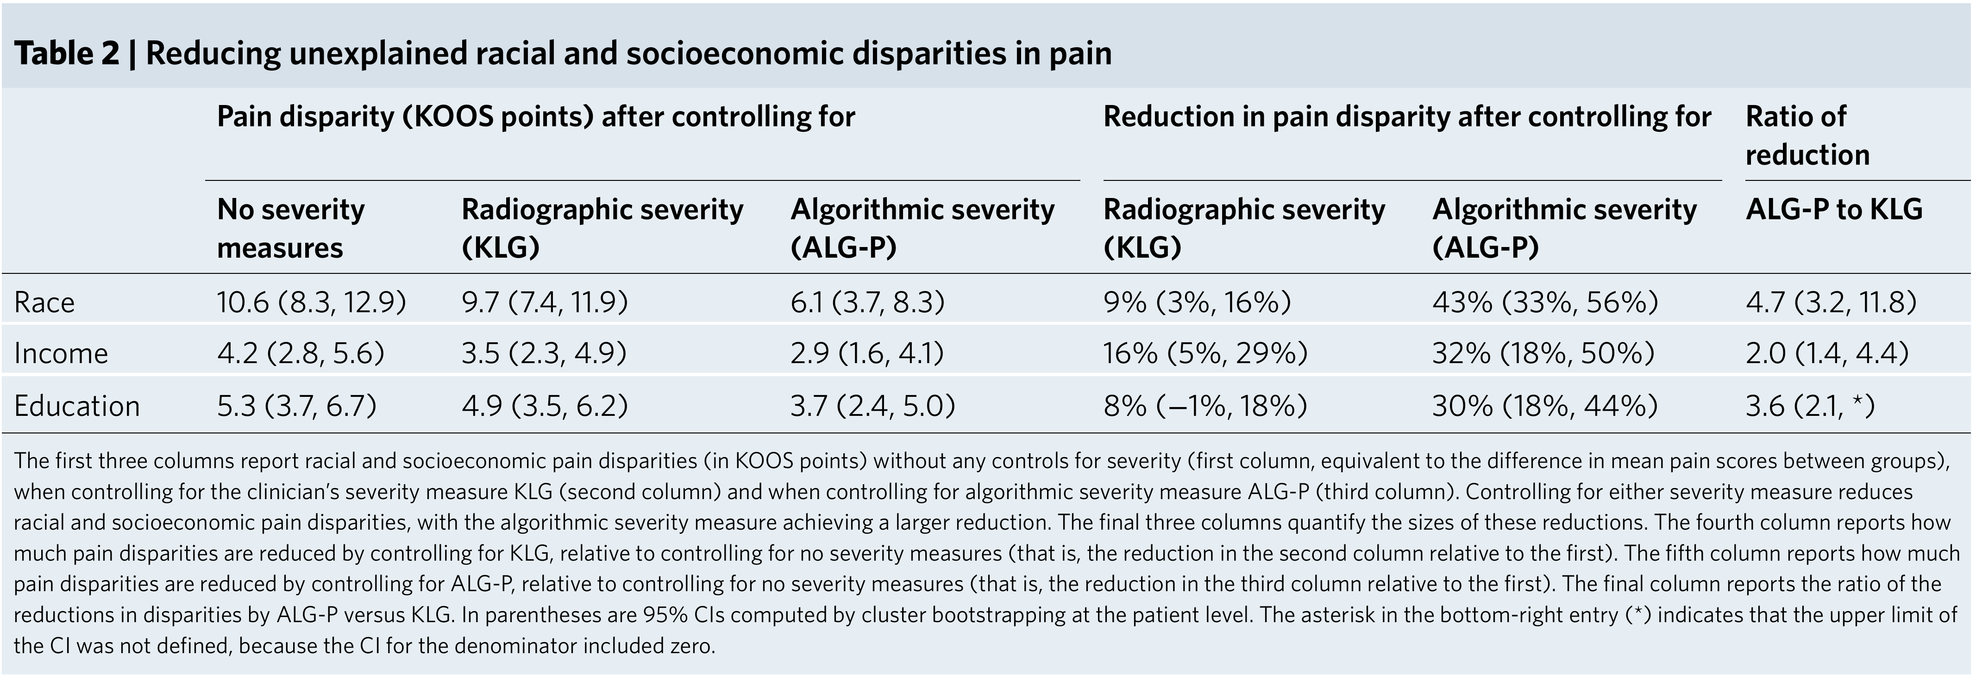
结果
差异解释
种族疼痛差距从 10.6 分，经 KLG 调整后为 9.7 分，经 ALG-P 调整后为 6.1 分；解释比例分别为
9% 与 43%。收入和教育分析方向一致。
Notes:
这是主要研究结果。原始种族疼痛差距是 10.6 个 KOOS 点；KLG 调整后还剩 9.7，ALG-P 调整后剩 6.1。相应的解释比例是百分之九与百分之四十三，置信区间分别为百分之三到十六、百分之三十三到五十六。收入差异解释比例为百分之十六与三十二，教育差异为百分之八与三十。三种比较都指向同一现象：传统分级保留的疼痛相关信息较少，使用结局导向的影像指标后，更多群体差异与影像严重程度联系起来。
来源：Pierson E, Cutler DM, Leskovec J, Mullainathan S, Obermeyer Z. An algorithmic approach to reducing unexplained pain disparities in underserved populations. Nature Medicine. 2021;27:136–140.
位置：PDF 第 3 页 Table 2
https://www.nature.com/articles/s41591-020-01192-7

Slide 13
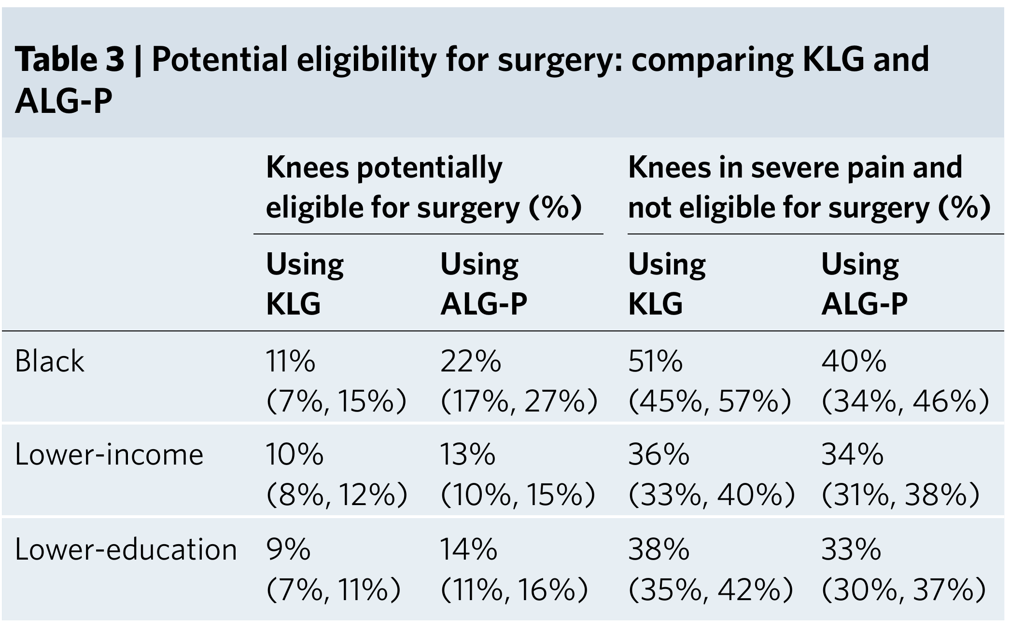
结果
候选规则模拟
在保持严重程度档位人数一致的筛选模拟中，黑人参与者的潜在置换候选膝比例由 11% 变为 22%；
变化来自候选膝排序。
Notes:
作者还进行了一个规则模拟：将严重疼痛与较高 KLG 组合，识别潜在置换候选膝，再把 KLG 换为人数分布相同的 ALG-P 档位。分析限于基线，排除了已有膝手术史的膝。黑人参与者潜在入选的膝比例从百分之十一变成百分之二十二，低收入和低教育人群也上升。两种指标把相同数量的膝分到较重等级，变化发生在具体哪些膝进入候选范围。这说明严重程度的测量选择会影响模拟规则下的人群构成；本文在这一部分报告的是筛选结果。
来源：Pierson E, Cutler DM, Leskovec J, Mullainathan S, Obermeyer Z. An algorithmic approach to reducing unexplained pain disparities in underserved populations. Nature Medicine. 2021;27:136–140.
位置：PDF 第 4、7 页；Table 3、Allocation of arthroplasty
https://www.nature.com/articles/s41591-020-01192-7

Slide 14
讨论
测量与临床判断
本文把“影像严重程度如何定义”纳入了研究问题。面向疼痛学习的指标改变了对群
体差异的统计解释，提示传统分级遗漏了部分症状相关信息。
对骨科研究的启发，是让测量指标与患者关心的结局建立直接联系，并检验指标在人
群之间的表现。症状、结构和治疗结局共同构成临床评价。
Notes:
这篇研究的意义在于把测量方式本身拿来检验。过去看到同等级影像下仍有明显疼痛差异，解释往往转向影像之外的因素；本文显示，改用面向疼痛训练的影像指标后，模型中的剩余差距明显缩小。由此得到的研究启发，是先审视我们选用的严重程度指标保留了哪些信息，再解释剩余差异。在自己的课题中，可以把患者报告结局作为独立目标，比较新旧指标，并检验不同人群的表现。临床治疗评价还应连接症状、结构及实际治疗后的结局。
来源：Pierson E, Cutler DM, Leskovec J, Mullainathan S, Obermeyer Z. An algorithmic approach to reducing unexplained pain disparities in underserved populations. Nature Medicine. 2021;27:136–140.
位置：PDF 第 1–4 页
https://www.nature.com/articles/s41591-020-01192-7

Slide 15
亮点
学习目标与验证思路
本文以患者报告的疼痛构建影像严重程度指标，把学习目标与患者体验直接联系起来。
再将 ALG-P 与 KLG 放入同一差异分析，量化传统分级遗漏的信息。
验证设计围绕具体问题展开：等量数据消融分离样本数量与人群构成的影响，评分对
齐控制尺度和粒度差别，分层与留站点分析检查模型在不同人群和采集环境中的表现。
多面板原图以固定布局和配色呈现控制条件、五次重复抽样与结果，使读者可以沿着
研究问题理解证据，而每一步验证都有明确的解释对象。
Notes:
本文的方法贡献首先体现在测量目标的选择。作者让患者报告的疼痛成为主要监督目标，再用影像生成的新指标检验传统 KL 分级的解释范围。这将临床症状与影像测量直接连接起来。第二个亮点是验证设计贴合问题。等量数据消融保持训练集规模一致，把人群构成的影响单独拿出来分析；评分对齐和五档比较检验尺度与粒度，分层和留站点分析则检验不同人群及采集环境中的表现。每项分析都对应一个具体解释，形成了连续的验证链。图表表达也服务于这条逻辑。扩展图一用固定行列和配色呈现对照条件与五次重复结果，读者可以同时看清实验怎样设置、结果是否一致。这些做法值得迁移到自己的结局预测和影像研究中。
来源：Pierson E, Cutler DM, Leskovec J, Mullainathan S, Obermeyer Z. An algorithmic approach to reducing unexplained pain disparities in underserved populations. Nature Medicine. 2021;27:136–140.
位置：PDF 第 2–3、6–10 页
https://www.nature.com/articles/s41591-020-01192-7

Slide 16
局限
预测精度与应用距离
ALG-P 的 R² 为 0.16，对个体疼痛的解释度较低。它增加了群体差异中的影像信息，
但个体预测仍有较大误差，症状评估还包含影像之外的重要因素。
患者留出与留站点验证均来自 OAI 队列。队列的年龄、疾病风险与标准化拍片条件，
界定了现有结果覆盖的人群和场景；新机构的病例结构与图像质量可能改变模型表现。
热图定位的是对模型预测敏感的区域，具体组织学对应尚待明确。置换分析以阈值规
则下的候选膝比例为结局，实际决策、术后疼痛和并发症属于后续临床评价的核心内
容。
Notes:
局限首先是个体预测精度。ALG-P 对疼痛的 R 平方为 0.16，比传统分级提供了更多信息，但个体疼痛中仍有较大比例的变异未被解释。它在本文中最直接的作用，是帮助研究者重新理解群体平均差异。其次，训练、患者留出和留站点验证都来自 OAI。这个队列纳入有骨关节炎或处于高风险的中老年人，影像也按标准化方式采集，因此病例结构、疾病谱与拍片质量是理解适用范围的关键。第三，模型解释和临床应用仍有各自的具体问题。遮挡热图显示了敏感区域，组织层面的对应关系需要更直接的测量；置换分析则按固定阈值模拟哪些膝进入候选范围。真实应用评价应把医生决策、患者症状变化与治疗风险作为明确结局，进一步检验这个测量工具的实际价值。
来源：Pierson E, Cutler DM, Leskovec J, Mullainathan S, Obermeyer Z. An algorithmic approach to reducing unexplained pain disparities in underserved populations. Nature Medicine. 2021;27:136–140.
位置：PDF 第 4 页 / Study limitations；第 7–8 页 / Allocation、site validation
https://www.nature.com/articles/s41591-020-01192-7

Slide 17
感想
选题方向
可以选择结局导向的影像模型、训练样本代表性、我的课题中的测量偏差，把论文中
的一个发现与自己的工作联系起来，再提出下一步要验证的问题。
填写时可以依次回应“最值得借鉴的方法”、“与我的课题的联系”、“我会怎样验
证”，每个部分用一两句话展开。
Notes:
感想方向包括结局导向的影像模型、训练样本代表性、我的课题中的测量偏差。选择一个方向，结合自己的研究问题填写。填写内容依次为“最值得借鉴的方法”、“与我的课题的联系”、“我会怎样验证”。

